Slide 1
Capacitación para Proveedores de Atención de Niños y Head Start
Notes:
Introducción a CFK: Tiempo total de la sección: 10 minutos
Preséntense
Comparta el formato de la capacitación de Cavity Free Kids:
La capacitación de Cavity Free Kids (CFK) es atractiva para todos los estilos de aprendizaje. Les DIREMOS algunos puntos clave, luego les MOSTRAREMOS una actividad o una lección que podrán usar para enseñar dichos puntos clave a los niños o a los padres. Se involucrarán en HACER. Deseamos que experimenten con los materiales tanto como sea posible en 90 minutos para que vean lo fácil que será incluir CFK en su programa.

Slide 2
Las metas para hoy
Conocer las causas de las caries y cómo trabajar con los niños y las familias para prevenirlas.
Comprender y planificar para incorporar con facilidad el programa Niños sin Caries (CFK) en su trabajo con niños y en sus conversaciones con las familias
Divertirse
Notes:
Comparta las metas de la capacitación:
Conocer las causas de las caries y cómo trabajar con los niños y las familias para prevenirlas.
Comprender y planificar para incorporar con facilidad el programa Niños sin Caries (CFK) en su trabajo con niños y en sus conversaciones con las familias
Divertirse

Slide 3
Información sobre la salud bucal
21 %
Porcentaje de los niños entre 2 y 5 años que tienen caries dentales sin tratamiento
54 %
Porcentaje de los niños de familias de bajos ingresos que tienen caries dentales
40 %
Porcentaje de los niños del estado de Washington que inician el jardín de niños con caries dental
Notes:
Información sobre el Estado Actual de la Salud Bucal:
(La diapositiva muestra solamente los números al principio. Al mencionar cada número, el texto aparece en la pantalla)
(Diga) 21, 54, 40 (pausa)
¿Sabían que el 21 % de los niños entre 2 y 5 años de edad tienen caries no tratadas? (pausa) y que el 54 % de los niños que viven en la pobreza o por debajo de ese nivel tienen caries? (pausa) O que, en el estado de Washington, el 40 % de los niños que asisten al jardín de niños tienen por lo menos un diente cariado (pausa) y casi el 15 % de ellos tienen 7 o más dientes cariados? Esas son estadísticas espantosas, ¿no es cierto?
Son una preocupación real porque sabemos que la mala salud bucal afecta más que esas lindas sonrisas.
Los niños con problemas graves de salud bucal pueden tener dolor; dolor que puede dificultarles concentrarse, seguir indicaciones y aprender. Y debido a que es posible que los niños pequeños no sean capaces de describir el dolor o de siquiera darse cuenta de que sienten dolor porque han aprendido a vivir con él, podrían actuar con rebeldía o presentar problemas de conducta.
El dolor puede afectar incluso sus relaciones sociales, porque un niño que tiene dolor puede ser malhumorado o retraído, lo cual lo convierte en un compañero de juego menos deseable.

Slide 4
Los niños detrás de las estadísticas
Notes:
Facilite una actividad para romper el hielo: 5 minutos
Dirija una actividad de pararse y sentarse O elija su propia actividad para romper el hielo
Veamos a los niños reales detrás de las estadísticas. Pónganse de pie para mostrar los problemas de salud bucal que han observado en los niños con los que han trabajado.
Pónganse de pie si:
Han visto a niños con caries
Han visto los resultados de las Caries de Biberón
Han visto niños que han perdido dientes demasiado pronto y se preguntan por qué
Han visto niños con muchas tapas o coronas
Han visto niños que describen dolor en los dientes
Saben de niños que han tenido tratamiento dental bajo anestesia
Han oído a los padres decir “Son sólo dientes de leche”
Conocen familias que evitan llevar a sus niños al dentista o no siguen el tratamiento
Desean que NINGÚN niño de su clase tenga que padecer de caries.
(Continúa)
Han descrito por qué la educación sobre la salud bucal es tan importante.
La buena noticia es que las caries son casi 100 % prevenibles.
Es mucho más eficaz, económico y saludable PREVENIR los problemas de salud bucal que tratarlos. Y la prevención comienza con la educación. Cavity Free Kids es su recurso
para enseñar a los niños, sus familias y sus cuidadores lo que pueden hacer para mantener sus dientes sanos.

Slide 5
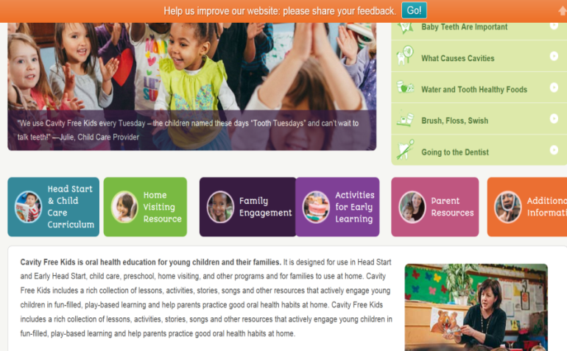
Lo que está incluido en Cavity Free Kids
El plan de estudios de Cavity Free Kids incluye:
lecciones flexibles, actividades, historias, canciones para niños
recursos para ayudar a los padres a tener buenos hábitos de salud bucal en casa y conectarlos con la atención dental
El sitio web de CFK: www.cavityfreekids.org
Notes:
Comparta lo que CFK incluye:
Entre esta capacitación, este folleto (sosténgalo en alto) y el contenido del sitio web de CFK, tendrán todo lo necesario para empezar de inmediato.
Para niños en etapa preescolar, hay lecciones que incluyen historias, canciones y actividades manuales que pueden adaptarse a su salón de clases.
Para bebés y niños pequeños, hay formas de iniciar las prácticas de salud bucal e involucrar a los pequeños con canciones y actividades
Para los padres, hay recursos que les alientan a practicar buenos hábitos de salud bucal en casa y les ayudan a contactarlos con la atención dental.
Comparta la información del sitio web de CFK:
Pueden encontrar todo el programa en el sitio web cavityfreekids.org, además de lecciones, actividades y recursos para que los padres participen. Al registrarse y usar el sitio web, pueden mantener vigente Cavity Free Kids en su salón de clases por mucho tiempo después de esta capacitación.

Slide 6
Los 5 Elementos Básicos de la Salud Bucal
Los Dientes de Leche son importantes
Agua para la Sed
Alimentos Saludables para los Dientes
Cepillarse, usar hilo dental, enjuagarse
Acudir al Dentista
Notes:
Muestre cómo está organizado CFK:
CFK incluye lecciones y actividades fáciles y divertidas que pueden adaptarse a su estilo de enseñanza.
La ciencia de la salud bucal está organizada en 5 Elementos Básicos de la salud bucal. Todas las lecciones, las actividades y los recursos para padres están organizados en torno a estos 5 Elementos Básicos; los Elementos Básicos equivalen a unidades o secciones.
Muestre cómo está organizado el programa de CFK:
Vayan al Elemento Básico n° 1, los dientes de leche son importantes, en la página 13, para ver lo que está incluido en cada sección. {señale los encabezados rápidamente}
Bocados Grandes: ésta es información sobre la salud bucal de gran importancia, para referencia
Vayan a la página 14, CFK para bebés y niños pequeños: mensajes y actividades para hacer con los pequeños
Página 15, CFK a lo largo del día: ideas para llenar su día con mensajes sobre la salud bucal (haga una pausa breve para dar tiempo de leer los encabezados)
Página 16, lección de introducción a las actividades en círculo: para presentar el tema al grupo
Más lecciones de actividades en círculo: cada sección puede tener un número diferente de lecciones para ustedes. Van desde la página 17 hasta la 22.
Páginas 23 a 27, Centros de Aprendizaje: actividades para realizar en el salón de clases para reforzar la lección en grupo
A partir de la página 28 hay Folletos de Práctica para los Padres, para reforzar el mensaje
Cada lección se distribuye de la misma forma.

Slide 7
1
Elementos Básicos de la Salud Bucal:
Los Dientes de Leche son importantes
Notes:
Usen notas adhesivas para identificar las partes de CFK que usarán
Mientras avanzamos en el libro del programa, tomen notas o usen notas adhesivas en las partes que creen que les gustaría intentar con sus niños.
Al final del día tendrán tiempo de incluir sus ideas en un plan.
Presente el Elemento Básico N° 1: Los dientes de leche son importantes. Tiempo total de la sección: 20 minutos
El primer Elemento Básico es: Los dientes de leche son importantes.
En esta sección, los niños y los padres aprenderán las causas de las caries y las razones para mantener los dientes de leche sanos. Este Elemento Básico enfatiza la importancia de los dientes de leche para destruir el mito: “Sólo son dientes de leche; de cualquier forma se van a caer”.

Slide 8
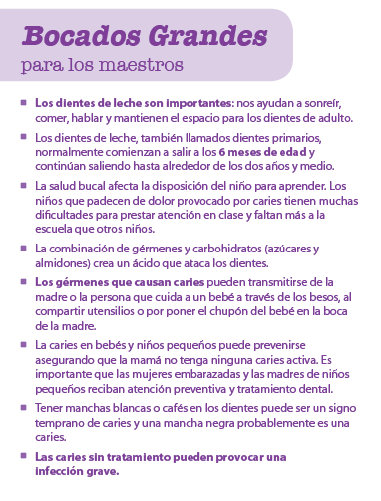
Bocados Grandes: Los Dientes de Leche son importantes
Notes:
Comparta la razón por la cual los dientes de leche son importantes:
Vayan a la página 13, titulada “Bocados Grandes”. La sección Bocados Grandes contiene conceptos clave de la salud bucal que los niños y los padres necesitan saber. Si tienen preguntas sobre la información de la salud bucal que han aprendido hoy, la sección Bocados Grandes las responderá.
La sección Bocados Grandes destaca el concepto de que los dientes de leche pueden ayudar a los niños a sonreír y a comer alimentos nutritivos, y desempeñan un papel importante en el desarrollo del habla.
Los labios, la lengua y los dientes trabajan juntos para producir los sonidos que forman las palabras. Cuando los niños han perdido dientes o tienen dolor de dientes, podrían usar los labios o la lengua para proteger los dientes tiernos y desarrollar problemas del habla. Otras razones por las que los dientes de leche son tan importantes es que dan forma a la cara conforme el niño crece, y conservan el espacio para los dientes permanentes. Además, aprender a cuidar los dientes de leche de un niño ayuda a formar buenos hábitos de salud bucal y aumenta la posibilidad de tener una boca sana en el futuro.
Demuestre la lección de actividades en círculo en la página 18:
La lección de actividades en círculo en la página 18 muestra a los niños cómo los dientes nos ayudan a hablar
Hagan el sonido “SSS” conmigo. ¿Sintieron el aire filtrarse entre los dientes? Ahora inténtenlo sin usar los dientes. No suena igual, ¿verdad?
¿Ven qué difícil sería hablar sin dientes?

Slide 9
Hora de las Actividades en Círculo: Red de Conocimiento sobre los Dientes
Notes:
Muestre cómo se organizan las lecciones de la Hora de Actividades en Círculo:
Vayan a la lección de la Hora de Actividades en Círculo en la página 16 y revisen cómo se distribuyen las Actividades en Círculo.
Cada elemento básico de la salud bucal tiene una lección de la Hora de Actividades en Círculo para presentar el concepto. CFK es flexible: inicien con la lección de introducción o con otra Hora de Actividades en Círculo.
Todas las lecciones de la Hora de Actividades en Círculo incluyen íconos que indican si la lección incluye una historia, una canción, una obra u otra actividad. Hay instrucciones sobre cómo dirigir la lección. Las historias o las obras con marionetas incluyen guiones.
La casilla con sombreado naranja menciona los artículos que necesitarán.
Conforme los niños aprenden sobre los dientes, trabajan en sus metas de aprendizaje Head Start/preescolar. En la parte inferior se indican los campos de aprendizaje abordados.
En el Elemento Básico N° 1 hay 5 lecciones de Actividades en Círculo más que incluyen canciones y obras con marionetas, además de historias en franela.
No es necesario que revisen los Elementos Básicos en el orden que se indica; pueden omitir alguno y regresar a él de acuerdo con las necesidades o los temas de su clase. Por ejemplo, podrían dar una lección de la Unidad 5 sobre el cepillado de dientes cuando inicien el tema del cepillado de dientes en su clase. O tal vez quieran dar una clase sobre ir al dentista si tienen un niño que ya tiene su primera cita.
Practiquen la red de conocimientos sobre los dientes en grupos de 4: 10 minutos
Trabajen en grupos de 4, elijan a una persona para que sea el maestro y las otras 3 serán los niños en etapa preescolar.
Lean las instrucciones y que el maestro use los soportes de apoyo para dirigir la clase durante la actividad de red.
Cuando escuchen la campana, deténganse. Un grupo reportará los resultados.
Reporte/análisis:
Pida a un grupo que comparta su red de conocimientos.
¿Cómo les fue? (audiencia)
Pueden ser tan flexibles y creativos como deseen para adaptarse a las edades, la personalidad o las necesidades de aprendizaje de su clase en particular.
¿Cómo pueden agregar esta actividad si su clase estuviera llena de niños de 5 años a punto de pasar al jardín de niños?
¿Cómo podrían cambiar esta actividad para hacerla funcionar con un grupo de niños inquietos de 3 años?

Slide 10
Centros de Aprendizaje
Notes:
Presente los Centros de Aprendizaje:
(Prepare muestras de varias Actividades para el Centro de Aprendizaje. Dependiendo del tamaño del grupo y del tiempo, sostenga en alto y muestre los artículos o colóquelos en todo el salón y pida a grupos pequeños que participen en el juego antes de que vean las indicaciones del libro)
¿Qué saben sobre cómo aprenden mejor los niños? (respuestas de los asistentes: juegos, manualidades, modelado, experimentos, canciones, con repeticiones, etc.)
Cada Elemento Básico de la Salud Bucal incluye actividades de centros de aprendizaje diseñadas para que los niños exploren, experimenten y se diviertan mientras aprenden sobre los dientes.
Hay juegos, materiales sensoriales para investigar, centros de obras de teatro para actuar y proyectos de arte.
Muestre cómo se organizan las Actividades para el Centro de Aprendizaje:
Veamos la página 23 para revisar algunos ejemplos del Elemento Básico N° 1.
Esta sección incluye 7 Centros de Aprendizaje.
(Invítelos a jugar con los materiales que hay en las mesas durante algunos minutos O siga describiendo y mostrando las actividades)
Cada uno tiene un pequeño ícono para indicarles qué TIPO de actividad es. El primero tiene el ícono que indica Juguetes y Juegos. Entonces, en su tablero o área de manipulación, podrían colocar rompecabezas de niños sonrientes como este (muestre el rompecabezas o pida a una persona que lo sostenga en alto y lo muestre al grupo)
Las instrucciones para ustedes se encuentran claramente indicadas a la izquierda, debajo del título.
La parte sombreada muestra una lista de suministros. La mayoría de los suministros son artículos preescolares estándar, o pueden buscarlos en su propia cocina o cajón de artículos misceláneos.
Dado que el aprendizaje nunca se detiene, cada actividad tiene una lista de elementos que pueden ser abordados conforme los niños participen.
Actividad en grupo y análisis:
Divida en 3 grupos y asigne una de las 3 Actividades para el Centro de Aprendizaje a cada uno: Caras felices, Autorretrato y Los animales también tienen dientes.
Haga que cada grupo lea las instrucciones y la lista de suministros, y responda a las siguientes preguntas:
1. ¿Cómo imaginan la organización de los Centros de Aprendizaje en su clase?
2. ¿Necesitarían adaptar o ampliar la actividad?
Pida a los grupos que reporten sus resultados a todo el grupo.

Slide 11
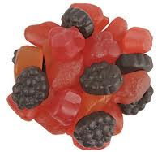
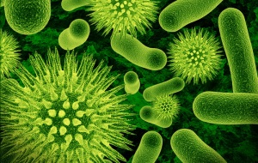
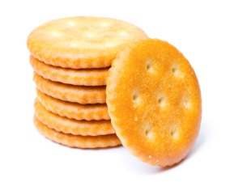
¿Cuáles son las causas de las caries?
Gérmenes + Comida = Ataque de ácido
Notes:
(Prepare material visual con anticipación al cual referirse cada vez que describa los factores que ayudan a prevenir las caries, o use un pizarrón o rotafolio:
GÉRMENES + COMIDA = ÁCIDO --> CARIES)
Señale las causas de las caries mostrando el centro de aprendizaje Gérmenes + Comida = Caries: 5 minutos
La actividad del centro de aprendizaje Gérmenes + Comida puede presentarse ante un grupo pequeño de niños o delante de los padres en una noche familiar.
Esta actividad manual ofrece una demostración visual de las causas de las caries. Voy a pedir a algunos de ustedes que me ayuden de la misma forma en que yo lo haría con los niños o los padres. Para ver las indicaciones, vayan a la página 26.
¿Qué mencionaron los padres como causas de las caries? (las respuestas podrían incluir galletas, azúcar, dulces, no cepillarse, etc).
La ecuación gérmenes + comida = ataque de ácido es una forma sencilla de recordar la respuesta.
Imaginen que este jarrón es la boca de un niño. Para esta demostración, la pimienta representará los gérmenes (Sostenga en alto el jarrón con un poco de pimienta en el interior)
¿Sabían que los gérmenes de nuestra boca (bacterias) pueden diseminarse de un diente a otro y de persona a persona, generalmente de madre a niño durante los 2 primeros años de vida?
Si una madre tiene caries no tratadas, puede diseminar los gérmenes de sus caries al bebé al compartir artículos cotidianos, como los utensilios (Pida a uno de los asistentes que agregue un poco de pimienta), al sorber del vasito entrenador del bebé y luego dárselo al bebé (Agregue pimienta) o al limpiar el chupón en su propia boca. (Agregue pimienta)
No es probable que las madres dejen de hacer tales cosas. Por eso es MUY importante que la madre entienda que necesita atención dental con regularidad durante el embarazo. Si mantiene su boca sana y sin caries, será menos probable que transmita gérmenes al bebé.
Los gérmenes por sí mismos no causan caries. También necesita haber comida. Los gérmenes se desarrollan en los alimentos azucarados, como el pastel, los dulces, el helado y las bebidas gaseosas. (Un asistente diferente añade un poco de azúcar)
A los gérmenes les gustan los alimentos fáciles de digerir. No sólo les gustan las azúcares, sino que también les gustan los carbohidratos refinados (alimentos cuyo ingrediente principal es la harina blanca, como los pretzels, las papas fritas, las galletas y el pan blanco, también llamados almidones).
En este centro de aprendizaje, el bicarbonato de sodio representa la comida. (Otro asistente agrega un poco de bicarbonato de sodio)

Slide 12
¿Qué hacen los ataques de ácido a nuestros dientes?
Notes:
Demostración: Gérmenes + Comida = Caries - Continúa
Cuando ingerimos alimentos y bebidas azucaradas o con almidones, los gérmenes los comen también. Usan estos alimentos para crecer y multiplicarse, y luego se deshacen del resto como un producto residual llamado ácido. (Agregue vinagre al jarrón)
¡Este ácido fluye en los dientes durante 20 minutos! A esto le llamamos “Ataque de ácido”. (Use la animación de la diapositiva aquí)
Imaginemos que este es un bebé que se va a la cama con una botella de leche o de fórmula y succiona de la botella hasta quedarse dormido y cada vez que despierta durante la noche. (Agregue más bicarbonato de sodio y vinagre en el jarrón un par de veces)
Cada vez que el bebé toma más leche, hay 20 minutos más de ácido.
Cuando esta situación es repetitiva, los dientes de leche terminan reposados en ácido toda la noche. De esta forma, se debilitan, se ablandan y se hacen más susceptibles a las caries.
Así es como los niños desarrollan caries. Y lo mismo sucede con los dientes permanentes cuando bebemos con frecuencia bebidas azucaradas como jugos, bebidas lácteas o gaseosas, o cuando comemos o masticamos galletas, cereal u otros carbohidratos constantemente durante el día.
Cuando comemos alimentos y bocadillos programados con regularidad, la saliva fluye en nuestros dientes y les da tiempo de reposar y repararse. Esto puede fortalecerlos y re-endurecerlos.
BAJO “PODEMOS PREVENIR LAS CARIES”
AGREGUE: “REPOSE Y REPARE ENTRE ALIMENTOS/BEBIDAS”

Slide 13
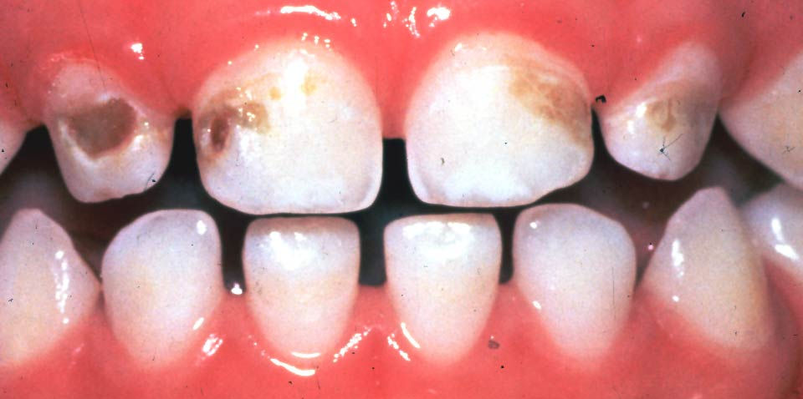
Caries de la Primera Infancia
Caries
Manchas blancas
Notes:
Muestre ejemplos de caries dentales:
Las caries dentales son una enfermedad progresiva. Las áreas débiles/blandas seguirán empeorando si no se hace nada.
Esperar NO es un buen consejo cuando se trata de los dientes. Si se detectan caries en etapas iniciales, pueden curarse o revertirse.
En esta foto, pueden ver las etapas iniciales de las caries como, las manchas blancas y cafés, y caries más avanzadas, como las manchas negras.
Cuando las caries progresan hacia el centro del diente, la pulpa, las infecciones llamadas abscesos son comunes.

Slide 14
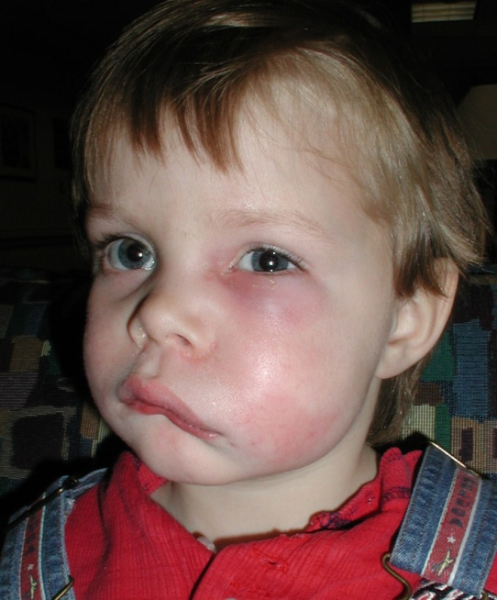
Abscesos por caries no tratadas
Notes:
Muestre un ejemplo de un absceso y describa qué acción se debe tomar:
Este niño tiene un diente con absceso que no ha recibido tratamiento. La infección causó inflamación en su cara y empieza a expandirse hacia el ojo. Seguirá expandiéndose a otras partes del cuerpo, a menos que se inicie el tratamiento de inmediato, dentro de las siguientes 24 horas.
Los niños y los adultos pueden enfermarse con tal gravedad de este tipo de infección que pueden morir.
Conversen y reporten en parejas:
Ahora que han escuchado los mensajes básicos de la salud bucal, analicen con un compañero las siguientes preguntas: ¿Qué fue nuevo para ustedes? ¿Qué aprendieron? ¿Qué le sorprendió? En 5 minutos estén listos para compartir con el grupo.
(Pregunte a uno o dos)

Slide 15
CFK para bebés y niños pequeños
Notes:
Para programas con bebés y niños pequeños
Enfatice CFK para bebés y niños pequeños:
Cada uno de los 5 elementos básicos incluye una sección titulada “CFK para bebés y niños pequeños”. Se encuentra justo debajo de Bocados Grandes.
CFK para bebés y niños pequeños está diseñado para:
1) integrar conceptos y prácticas de salud bucal en las rutinas del salón de clases de bebés o niños pequeños;
2) compartir información sobre salud bucal con las familias para que puedan practicar buenos hábitos de salud bucal en casa; y
3) presentar los conceptos de salud bucal a los niños a edad temprana.
Vayan a la página 14 para ver ideas de CFK para bebés y niños pequeños. Podrán ver que bajo el encabezado “Rutinas diarias” hay cosas que pueden hacer durante el cambio de pañales, la hora de alimentarlos y al jugar.
En Actividades, observen el primer punto para ver cómo pueden usar papel de contacto con el lado adhesivo hacia arriba para empezar a hablar sobre el concepto de alimentos pegajosos, o “alimentos no saludables para los dientes”. (pase el papel de contacto a todos los asistentes)
Anoten dos formas de incorporar CFK en los salones de clases de bebés o niños pequeños (pida a dos personas que trabajan con bebés o niños pequeños que compartan su opinión)
Muchas de las actividades para niños mayores pueden adaptarse para bebés o niños pequeños. Las Lecciones para la Hora de Actividades en Círculo y los Centros de Aprendizaje apropiados para bebés o niños pequeños tienen un ícono de bebé y niño pequeño a un lado.

Slide 16
2
Elementos Básicos de la Salud Bucal:
Agua para la Sed
Notes:
Presente el Elemento Básico N° 2: Agua para la sed - Tiempo total de la sección: 10 minutos
ESCRIBA “AGUA PRIMERO PARA LA SED”
El Elemento Básico N° 2 es Agua primero para la sed.
Una de las razones detrás del aumento en las tasas de caries es que la gente toma bebidas azucaradas durante el día.
En vez de sorber bebidas azucaradas, ¿por qué no elegir la única bebida que no solamente es saludable para el cuerpo, sino que además es excelente para los dientes? ¡El agua! Sale directo del grifo en casa.
En muchas comunidades, el agua del grifo tiene fluoruro, el cual ayuda a fortalecer los dientes y a hacerlos más resistentes contra las caries.
Recuerden: beban AGUA PRIMERO PARA LA SED. Reserven el jugo y las bebidas gaseosas para ocasiones especiales.
(Nota: Es posible que algunas familias hayan crecido en lugares donde no era seguro beber agua del grifo; recuérdenles que es seguro beber el agua del grifo en los Estados Unidos.)

Slide 17
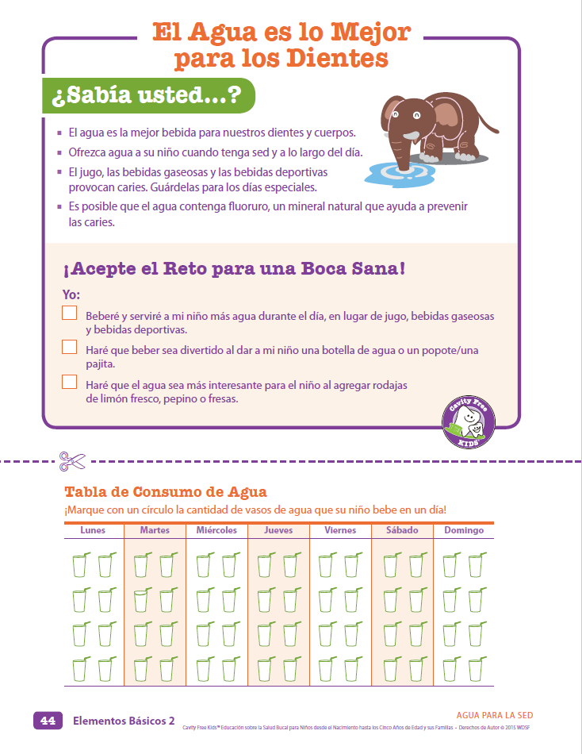
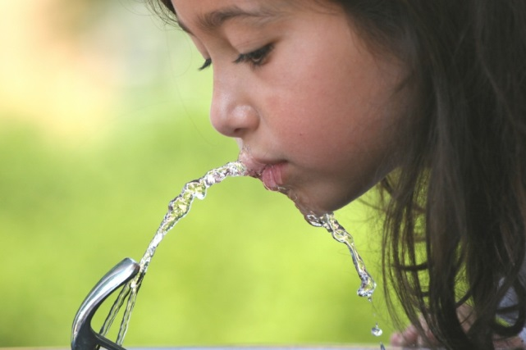
Folleto de Práctica para los Padres
Notes:
Muestre/explique el propósito de los folletos de práctica para los padres:
Los niños no controlan muchas de las decisiones sobre su salud, así que es fundamental comunicarse con los padres.
Tomen un minuto para ver los materiales de práctica para los padres en esta sección, página 44. Proporcionan información a los padres y luego les invitan a interactuar con sus niños ya sea hablando o haciendo cosas juntos.
Refuerzan lo que ustedes hacen en los salones de clases; compartan con los padres los días que usen CFK en el salón de clases.
Cada página tiene un Reto para una Boca Sana. Las familias pueden hacer un compromiso con los dientes sanos eligiendo una de las opciones para intentar. Este desafía a los padres a servir agua en vez de bebidas azucaradas. Este folleto incluye una tabla que las familias pueden cortar y colgar en casa.

Slide 18
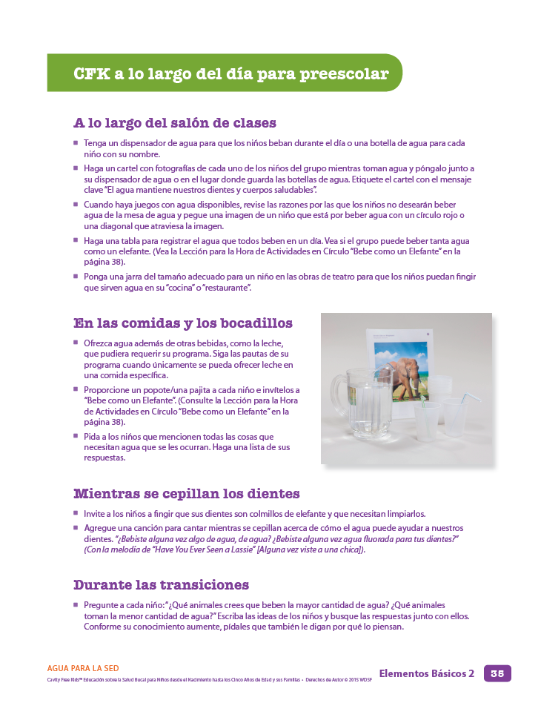
CFK a lo largo del día
Notes:
Analicen cómo promover CFK a lo largo del día en las prácticas y rutinas del salón de clases:
Hablemos de cómo integrar CFK en las prácticas y rutinas del salón de clases.
El mayor impacto ocurre cuando el entorno respalda la salud bucal. Hay muchas veces durante el día en que los mensajes de CFK pueden incorporarse en otros temas e integrarse a las rutinas diarias.
Cada Elemento Básico de la Salud Bucal le da algunas ideas llamadas "CFK a lo largo del día".
Muestre cómo incorporar una canción de CFK en transiciones:
¿Qué tal excusar a sus niños de la Hora de Actividades en Círculo para ir a su siguiente actividad usando una canción sobre beber agua? Finjamos que la Hora de Actividades en Círculo se terminó. ¡Mientras canto su nombre, beban un vaso de agua! (dependiendo del tamaño y de la familiaridad del grupo, ponga agua y vasos en cada mesa o haga la demostración vertiendo un vaso de agua para las personas al frente).
[Nombre del niño] y [nombre del niño] están bebiendo agua,
bebe toda el agua, bebe toda el agua.
[Nombre del niño] y [nombre del niño] están bebiendo agua, glu, glu, glu, glu,
¡Ahhhhh!
Compartir en parejas: Los compañeros hacen una lista de formas de promover el agua en sus salones de clases: 8 minutos
Trabajen con un compañero diferente (o en grupos pequeños) para hacer una lista de ideas prácticas que usarían en un salón de clases para que los niños tomen agua en vez de bebidas azucaradas.
Pida a los grupos que compartan sus ideas.

Slide 19
3
Elementos Básicos de la Salud Bucal:
Alimentos Saludables para los Dientes
Notes:
Presente el Elemento Básico N° 3: Alimentos saludables para los dientes -Tiempo total de la sección: 10 minutos
ESCRIBA: “COMA ALIMENTOS SALUDABLES PARA LOS DIENTES”
El centro de aprendizaje comida + gérmenes = ataque de ácido demostró que LA FRECUENCIA con la que comemos aumenta nuestro riesgo de desarrollar caries.
LO QUE COMEMOS: elegir alimentos y bebidas saludables para los dientes
PUEDE REDUCIR SIGNIFICATIVAMENTE el riesgo de desarrollar caries.

Slide 20
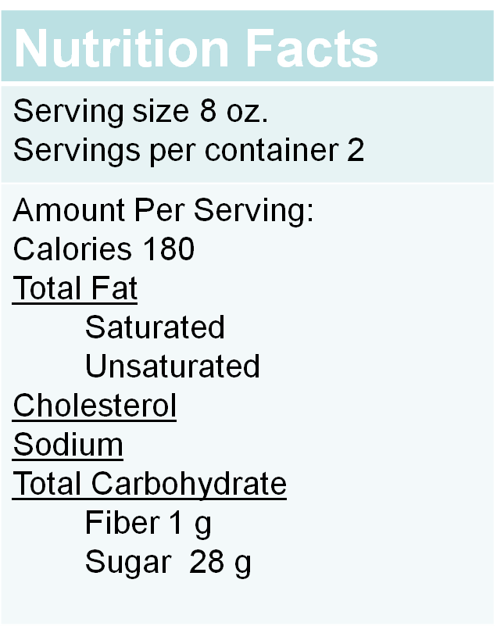
Actividad para los Padres: Etiqueta de información nutricional
4 gramos = 1 cucharadita
Para calcular:
Encuentren el número de gramos de azúcar en la etiqueta
Divida entre 4
= n.° de cucharaditas de azúcar
por porción
Notes:
Demuestre la actividad Adivina el contenido de azúcar de las bebidas en la noche de padres: 3 minutos
No siempre es fácil determinar si los alimentos son “saludables” o “no saludables” para los dientes. Una forma de averiguarlo es leyendo las etiquetas de información nutricional que tienen casi todos los alimentos.
Veamos una etiqueta de leche de chocolate…(Sostenga en alto una botella de 16 onzas de leche de chocolate).
Lo primero que hay que encontrar es el tamaño de la porción. Toda la información de esta etiqueta se basa en SOLAMENTE UNA PORCIÓN.
Dado que los carbohidratos aumentan el riesgo de caries, busquen la parte que dice carbohidratos totales. Indica fibra y azúcar.
Tengan en cuenta que los alimentos con mayor contenido de fibra son mejores para los dientes porque es más difícil que los gérmenes los rompan y creen ataques de ácido.
Esta etiqueta marca 28 gramos de azúcares. Debido a que es difícil visualizar un gramo, lo convertiremos en cucharaditas.
Para convertir: tomen el N° de gramos y divídanlo entre 4
28 gramos divididos entre 4 es igual a 7 cucharaditas de azúcar. Es decir, 7 cucharaditas de azúcar en una porción. Si van a beber toda la botella, necesitan multiplicar este número por el número de porciones (en este caso, 2). Pregunte a los asistentes el total de cucharaditas-
Hay 14 cucharaditas en esta botella de leche de chocolate
Información adicional (si el tiempo lo permite o los participantes tienen preguntas):
La American Heart Association recomienda:
Hombres adultos, 9 cucharaditas de azúcar
Mujeres adultas, 6 cucharaditas de azúcar
Niños de 4 a 8 años, 3 cucharaditas de azúcar

Slide 21
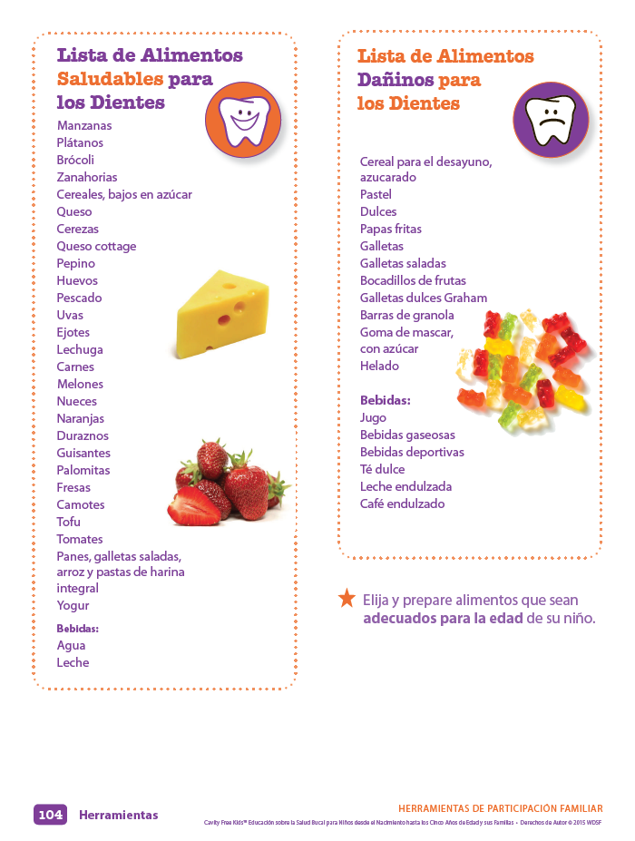
Saludable para los dientes vs. poco saludable para los dientes
Notes:
Si el tiempo lo permite
Demuestre el contenido de azúcar de algunos alimentos: 5 minutos
Una actividad poderosa es adivinar la cantidad de azúcar de algunos alimentos o bebidas comunes y luego colocar esa cantidad en un contenedor.
Esta actividad es excelente para una noche familiar. Hay indicaciones para actividades para padres en la sección titulada Participación Familiar. Para cada concepto básico, verán instrucciones para las actividades, seguidas de los Folletos para los Padres. El folleto para padres de la pantalla podría ser un buen recurso para iniciar el análisis. Para encontrar las instrucciones para la demostración del azúcar y una lista de alimentos comunes, vayan a la página 103 en la sección Participación Familiar.
Adivinemos cuánta azúcar hay en: (pida a los asistentes que midan el azúcar con cucharas; elija 2 o 3 que sean pertinentes para este público)
Cereal LUCKY CHARMS - 1 TAZA=3.5 CUCH.
Barra de granola: Crunchy baja en grasa = 3 cuch.
JUGO- 1 CAPRI SUN TIENE 6.5 - 7.5 CUCH….CAJA DE JUGO DE MANZANA TREETOP=6.5 CUCH (Comente enfatizando la cantidad de azúcar en el jugo y en la fruta entera como una mejor opción.)
No es realista pedir a la gente que renuncie a los alimentos azucarados o con carbohidratos por completo. Por eso es que CFK invita a comer alimentos “saludables para los dientes” todos los días y reservar los alimentos “no saludables para los dientes” (aquellos cargados de azúcares y carbohidratos) para ocasiones especiales.
Actividad Elegir alimentos saludables:
(SI EL TIEMPO LO PERMITE)
Otra actividad que puede adaptarse tanto para adultos como para niños es clasificar alimentos en (sostenga en alto una bolsa) alimentos saludables para comer todos los días y (sostenga en alto otra bolsa) alimentos que deberíamos reservar como premios en ocasiones especiales. Hay algunos ejemplos de alimentos en sus mesas. Cuando me acerque, sosténganlo en alto para que todos puedan verlo y decidan en qué bolsa ponerlo. Las indicaciones para los niños de preescolar están en la página 48.
(hágalo con todo el grupo o en pequeños grupos, dependiendo del tamaño del grupo)

Slide 22
4
Elementos Básicos de la Salud Bucal:
Cepillarse, usar hilo dental, enjuagarse
Notes:
ESCRIBA “CEPILLARSE, USAR HILO DENTAL Y ENJUAGARSE”
Presente el Elemento Básico N° 4: Cepillarse, usar hilo dental, enjuagarse” – Tiempo total de la sección: 10 minutos
El Elemento Básico N° 4 enseña a los niños y las familias sobre el cepillado, el uso del hilo dental y el enjuague.
Volvamos a ver el jarrón de la demostración del ataque ácido (sostenga en alto el jarrón con pimienta/bicarbonato de sodio/vinagre)
¿Notan cómo la pimienta (los gérmenes) se ha diseminado por toda la boca (jarrón) y creó una película a los lados del jarrón?
Esa película se llama placa. Podemos eliminar la placa cepillando y usando hilo dental. (use un cepillo de dientes pequeño para quitar un poco de pimienta)
Se recomienda cepillarse dos veces al día: una después del desayuno y de nuevo antes de ir a dormir.
El hilo dental elimina la placa y los restos que se adhieren entre los dientes en lugares donde el cepillo no puede alcanzar. Aunque el uso del hilo dental NO es una actividad escolar, necesita ser alentada y enseñada a los niños para ayudarles a desarrollar el hábito saludable para toda la vida.
Enjuagar y tragar es excelente para el tiempo entre cepilladas cuando desee detener los ataques de ácidos.
Debería usarse ADEMÁS del cepillado y el hilo dental. No elimina los gérmenes, pero puede ayudar a quitar la comida atascada en los dientes y detener los ataques de ácidos.
Tome un trago de agua y enjuague vigorosamente toda la boca...luego tráguelo o escúpalo. (Vierta un poco de agua y enjuague el jarrón)

Slide 23
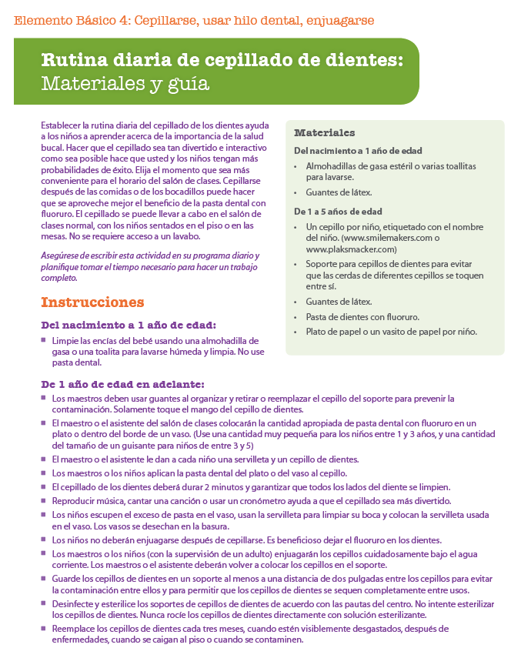
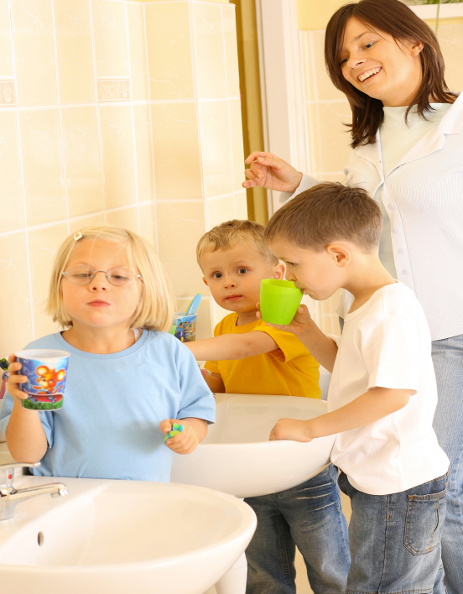
Procedimiento para cepillar los dientes
Notes:
Para programas que implementen el cepillado de dientes
Analice los desafíos y las oportunidades:
(Evalúe las necesidades de los asistentes haciendo preguntas. Los siguientes son ejemplos)
¿Sus niños se cepillan los dientes durante el día? ¿Les emociona y están motivados para hacerlo?
¿Cómo es el proceso para usted? Si tienen alguna falla o puntos problemáticos, pensemos en algunas ideas para ayudar a que sea más fácil (lluvia de ideas).
¿Cómo creen que es para las familias en casa? ¿Entienden los padres la importancia del cepillado? ¿Se aseguran de que se lleve a cabo? ¿Cómo lo saben?
Para programas que no implementan el cepillado de dientes o que expresen dificultad
Demuestre cómo establecer un procedimiento de cepillado de dientes:
(Traiga un vaso, pasta dental, una servilleta y un cepillo de dientes)
Los maestros a veces se resisten a empezar a cepillar dientes. Tienen pesadillas de niños haciendo fila en el baño mientras pelean usando sus cepillos como espadas.
En la página 60, hay un procedimiento para cepillarse los dientes fácil de implementar y divertido para los niños.
No necesitan usar el baño. Ni siquiera necesitan usar un lavabo. Puede hacerlo cuando los niños estén sentados en las mesas después de comer o con los niños sentados en un círculo.
Mientras los niños desayunan, yo o mi maestro adjunto colocamos un pequeño vaso de papel con una pequeña cantidad de pasta dental del tamaño de un guisante para cada niño. Organizarlo así evita la contaminación cruzada.
Junto a cada niño pongo una servilleta, el vaso y el cepillo de dientes etiquetado con su nombre.
Luego, los niños se cepillan.

Slide 24
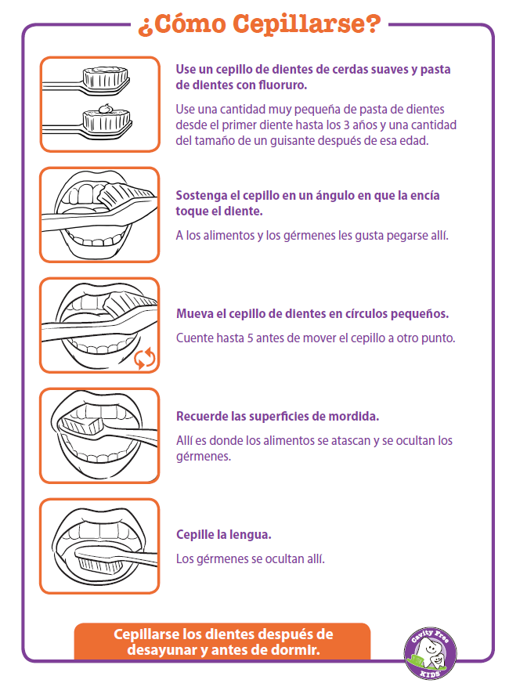
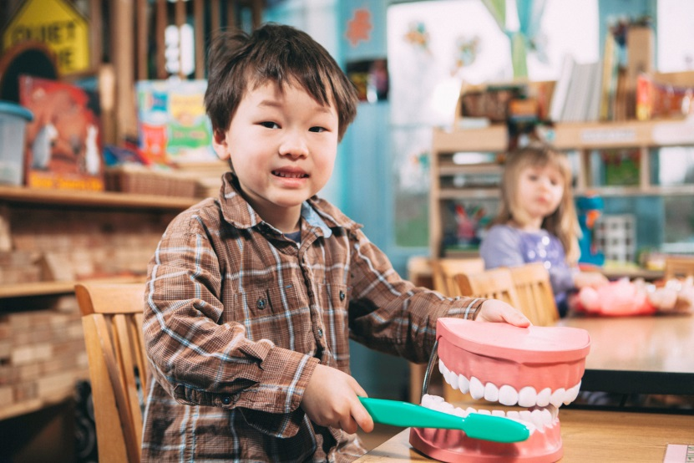
¿Cómo Cepillarse?
Una pequeña cantidad cuando salen los dientes y a los 3 años, del tamaño de un guisante.
Notes:
Analice el folleto de práctica para los padres:
Esta diapositiva es de un folleto de práctica para los padres que muestra a las familias cómo cepillarse.
Se encuentra en la sección Participación Familiar en la página 107.
Podrían enviarla a casa para que los padres la cuelguen en el baño.
¿De qué otras formas imaginan que pueden usar esta página? (ejemplos: colgarla como cartel en la escuela, hacer un libro, hacer un rompecabezas de secuencia)
Para programas que no implementan el cepillado de dientes:
Demuestre el Cepillado de Dientes: 3 minutos
¡El cepillado no debería parecer una tarea! Hacer que el cepillado sea divertido y fácil al inicio ayuda a establecer un tono positivo y evitar los quejidos y el caos.
En la página 61 encontrarán una lección que pueden usar para presentar el cepillado de dientes en el salón de clases.
Cepillar los dientes en la escuela no es tan eficaz como el cepillado individual en casa, pero ayuda a introducir y reforzar el hábito.
Esta es una forma divertida de hacer que los niños se entusiasmen con el cepillado de dientes
Finjan que son los niños de mi clase:
- ¿Estamos listos para cepillarnos?
- ¡Esos gusanos de las caries son muy cosquillosos! ¡Si les hacemos cosquillas, se irán! ¡Hagámosles cosquillas juntos! Toquen sus dientes con el cepillo y hagan 5 pequeños círculos haciendo cosquillas en cada diente. ¿Pueden contar conmigo? 1,2,3,4,5. ¡Bien! Ahora vamos al siguiente diente, 1,2,3,4,5. ¡Fantástico! Puedo oír a esos gusanos de las caries decir, “¡Oh! Me están haciendo cosquillas; ya no quiero estar en esta boca”. Sigamos haciendo cosquillas hasta echarlos a todos de nuestros dientes. Ahora hagamos cosquillas en el interior. ¡No olviden los lugares irregulares donde mastican la comida! Sigan con los dientes de abajo.
Esos gusanos de las caries están tratando de salir. ¿Debemos tragarlos? ¡NO! ¡Vamos a escupirlos en nuestro vaso! ¿Ya terminamos de cepillarnos? ¡No! ¡Tenemos que cepillarnos la lengua para atrapar el resto de los gérmenes para que nuestro aliento no huela mal!
-Usen la servilleta para limpiarse la boca y luego pónganla en el vaso. ¡Ahora tiremos esos gérmenes en la basura y enjuaguemos nuestros cepillos! ¡Excelente trabajo!
Es posible que tocar música, (como “Cepillarse los Dientes” de Raffi), usar cronómetros o cepillarse con los niños ayude a que los niños se entusiasmen.

Slide 25
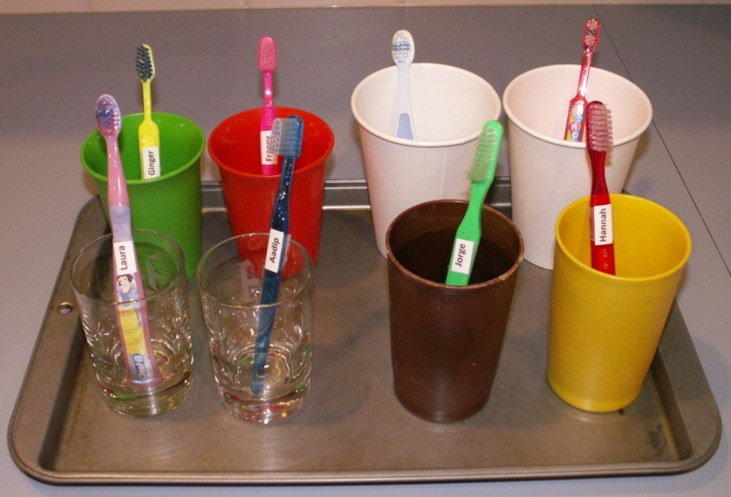
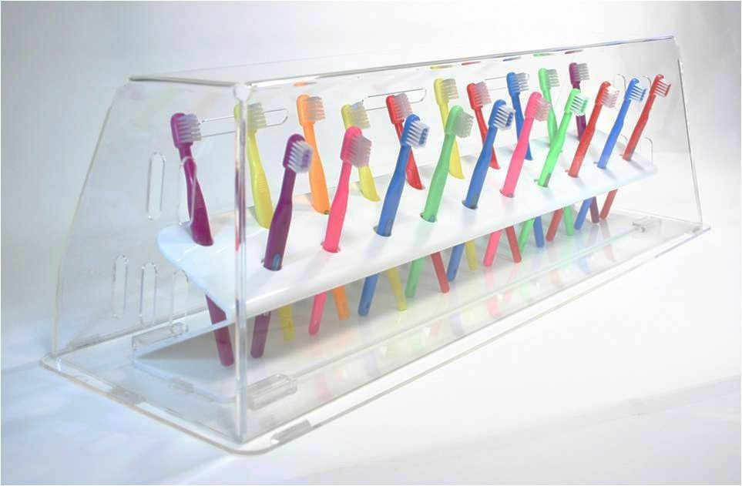
Almacenamiento del cepillo dental
Notes:
Para programas que necesitan orientación sobre el almacenamiento del cepillo de dientes
Analice el almacenamiento del cepillo dental:
Cuando todos hayan terminado de cepillarse, los adultos recogen los cepillos dentales, enjuagan cada uno en agua caliente y los guardan.
Al guardar cepillos de dientes es importante que
- estén etiquetados
- los cepillos no se toquen entre sí
- estén descubiertos para que sequen con el aire.
Hay muchas opciones para almacenar pasta dental:
- Use una bandeja con vasos individuales para sostener los cepillos. Etiquete cada cepillo/vaso con el nombre del niño para que pueda transportarlos al área de cepillado cuando se requiera.
Siga el protocolo establecido por su organización: National Head Start o las regulaciones del estado de Washington.

Slide 26
El fluoruro ayuda a prevenir las caries
Fluoruro:
Mineral natural que ayuda a prevenir las caries
Fuentes de fluoruro:
Agua del grifo en muchas comunidades
Barniz, enjuague, gel, pasta dental, gotas y píldoras de fluoruro
Visite: www.ilikemyteeth.org
Notes:
Comparta información sobre el fluoruro:
¿Notaron que los niños no se enjuagan después de cepillarse?
Se recomienda que los niños escupan, pero que no se enjuaguen después de cepillarse para que el fluoruro de la pasta dental tenga más tiempo para fortalecer los dientes.
Asegúrense de seguir las pautas para la cantidad de pasta que deben usar o sigan la regla general: una pequeña cantidad de pasta dental desde que salen los dientes hasta los 3 años, y del tamaño de un guisante a partir de entonces.
Como a veces hay conceptos erróneos sobre el fluoruro, hemos incluido un folleto de práctica para los padres en su carpeta; compártanlo con las familias o díganles que visiten www.ilikemyteeth.org

Slide 27
5
Elementos Básicos de la Salud Bucal:
Acudir al Dentista
Notes:
ESCRIBA “IR AL DENTISTA”- Tiempo total de la sección 10 minutos
Presente el Elemento Básico n.° 5: Acudir al Dentista
Practicar hábitos saludables de salud bucal en la escuela y en casa es importante; también es esencial recibir atención dental con regularidad.
Las revisiones dentales frecuentes son importantes para cada niño (y adulto) porque los dientes pueden cambiar muy rápido.
Un dentista se enfoca en prevenir y tratar problemas con los dientes y las encías.
Cada familia debe tener un dentista al cual visitar con regularidad.

Slide 28
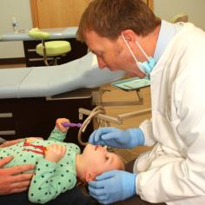
Visitas al Dentista
Primera visita, primer cumpleaños
Revisiones regulares: para detectar caries tempranas y fortalecer los dientes (limpieza, barniz de fluoruro, rayos x)
Tratamiento: es importante hacer seguimiento
Notes:
Explique el tema de la primera visita antes del primer cumpleaños. Explique la primera visita:
Se recomienda que los niños tengan su “1.ª visita en su 1.^{er} cumpleaños”. Puede ser en el consultorio dental o por medio de un proveedor médico.
Si un niño no ha tenido su 1.ª visita antes de su 1.^{er} cumpleaños, invite a los padres a que lo lleven lo antes posible.
Si las familias esperan hasta los 3 años, las caries ya podrían ser severas.
Si se detectan caries dentales durante la revisión dental, se programará una cita de seguimiento. Es importante alentar y apoyar a los padres a programar tales citas. Postergar el tratamiento puede ocasionar problemas de salud más graves.
Muestre actividades que enseñan a los niños qué esperar del dentista:
Como maestros en el salón de clases, su papel no es contactar a las familias con el dentista, sino ayudar a los niños a entender por qué vamos al dentista y ayudar a preparar a los niños para lo que pueden esperar cuando lleguen allí.
Su libro del salón de clases tiene una variedad de actividades divertidas sobre las visitas al dentista.
O: Preguntar: ¿Qué pondrían en un consultorio dental simulado? (Haga ambos si el tiempo lo permite)
Dado que su función es también compartir con los padres lo que están enseñando a sus niños, recuerden enviar a casa las actividades artísticas y la práctica para los padres

Slide 29
Conexión entre las familias y la atención
Acceso a odontología para bebés y niños (Access to Baby and Childhood Dentistry, ABCD)
Seguro privado
Notes:
Para el personal asignado para poner a las familias en contacto con la atención dental
Analicen los recursos para poner a las familias en contacto con la atención dental:
Con frecuencia, es difícil lograr que las familias programen y acudan a las citas dentales.
Nuestra meta es que cada niño tenga un hogar dental. La buena noticia es que en el estado de Washington, esto puede ser una meta muy real.
Cada niño que reúnen los requisitos para Medicaid puede ser relacionado con un dentista mediante el programa Acceso a Odontología para Bebés y Niños (Access to Baby and Child Dentistry, ABCD). ¿Han oído hablar de él? Si es así, ¿Qué han escuchado?
El programa ABCD pondrá en contacto a las familias con niños de 0 a 5 años que reúnan los requisitos de Medicaid con un dentista en su área. Los dentistas de ABCD están capacitados para proporcionar atención dental a niños pequeños.
Los niños que no tienen Medicaid pueden ser asegurados de forma privada. Inviten a las familias a revisar sus planes dentales y establecer un hogar dental.
Adicionalmente:
Si ellos preguntan, el acceso a atención para adultos no es tan fácil: los niños y las mujeres embarazadas se han convertido en la prioridad actual de nuestro estado. Refiéranlos al sitio web de la Fundación de Servicios Dentales de Washington (Washington Dental Service Foundation, WDSF), que incluye una lista de centros de salud calificados federales (Federally Qualified Health Centers, FQHC).

Slide 30
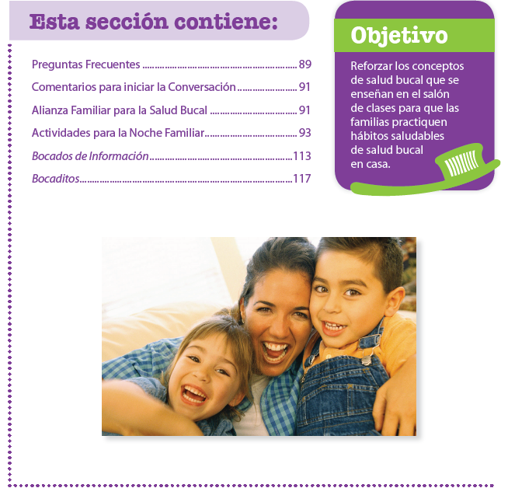
Participación Familiar
Notes:
Revisen las Herramientas de Participación Familiar:
En la parte de atrás de su carpeta hay una sección de participación familiar (usen la pestaña) con herramientas que pueden usar.
¿Qué opinan sobre planificar Noches Familiares? ¿O sobre incluir actividades de CFK durante el reclutamiento, ferias de la salud o, incluso, eventos de instrucción? Encontrarán algunas ideas aquí.
Veamos la sección titulada Herramientas de Participación Familiar.
Aquí encontrarán cosas que les ayudarán a comunicarse con las familias:
Preguntas Frecuentes para su referencia,
Comentarios para iniciar la Conversación con el fin de ayudarles a abordar el tema de la salud bucal,
Actividades para la noche familiar,
¿Cómo se comunican con los padres? (Pregunte a los asistentes)
¿Por medio de un boletín de noticias? ¿Por medio de un sitio web? ¿Por medio de un pizarrón informativo? ¿Qué les parece incluir un rincón de CFK?
Los “Bocados de Información” son mensajes cortos listos para usar.
Los “Bocaditos” son folletos adicionales de práctica para los padres que incluyen los siguientes temas: Dentición, Levantar el labio, Fluoruro, Selladores y Accidentes.

Slide 31
Apéndice
www.cavityfreekids.org
Notes:
Comparta lo que incluye el apéndice:
Vayan al índice en la página 123.
Hay un cruce del dominio de aprendizaje temprano que señala cómo el uso de CFK cumple las metas de aprendizaje.
Hay plantillas (copias maestras): úsenlas para llevar a cabo lecciones y actividades.
Hay una lista de libros recomendados para niños.
Compartan la información y la dirección del sitio web:
El sitio web incluye más lecciones, actividades, herramientas de participación para padres y otros recursos de CFK.
Cuando lleguen a casa (o ahora mismo, si es conveniente) vayan a cavityfreekids.org para registrarse y obtener acceso al sitio web.

Slide 32
Compromiso con la salud bucal
Requisitos
Temas
CFK al día, a la semana, al mes, al año
Una actividad en círculo
Centros de aprendizaje de apoyo
Notes:
Analice el uso de CFK: Tiempo total de la sección: 15 minutos
Mientras piensan sobre el uso de CFK, podrían pensar en términos de requisitos, temas u horarios.
Cualquiera de las actividades de Cavity Free Kids puede satisfacer sus requisitos de salud. Muchas de ellas pueden usarse para satisfacer sus requisitos de nutrición.
Muchas lecciones y actividades de CFK se ajustan a los temas que ya abordan, como animales, asistentes comunitarios o, incluso, transporte (podrían coordinar para que un autobús lleve a los niños al dentista).
Decidan la frecuencia con la que incluirán actividades de salud bucal en sus planes y programación diarios, mensuales o anuales.
La mayoría de la gente con la que hemos trabajado ha incorporado CFK en sus rutinas y prácticas diarias y han hecho lecciones u organizado centros de aprendizaje más o menos una vez a la semana; y
Han compartido información con los padres (mediante notas, folletos para padres) aproximadamente una vez al mes.
Planifiquen de manera individual o en parejas: 10 minutos
Nos gustaría que trabajen en parejas de nuevo para hacer una planificación (cambien de compañeros de manera que los equipos de trabajo estén juntos). Revisen su libro o usen sus notas adhesivas y decidan cómo usarán Cavity Free Kids en el salón de clases. Tendrán 5 minutos para planificar y luego reportar sus resultados.
Esta es su asignación:
Piensen sobre 2 temas que usan en el salón de clases en los cuales incorporarán la salud bucal.
Decidan con qué frecuencia usarán actividades de CFK.
Planifiquen un Día de CFK: Elijan una actividad en círculo que enseñarán. Elijan 2 actividades para el centro de aprendizaje que organizarán en el salón de clases.
(Vuelvan y compartan) 5 minutos

Slide 33
Para una buena salud bucal de por vida
Notes:
Apliquen el cuestionario: 5 minutos
Respondamos un breve cuestionario para verificar nuestros conocimientos sobre salud bucal.
Levanten la mano si saben la respuesta (Pregunte de manera aleatoria; pida respuestas CORTAS):
Nombre una bebida saludable para los dientes. (agua)
¿Qué tipos de alimentos son saludables para los dientes? (proteínas, frutas, vegetales) ¿Qué tipos no son saludables para los dientes? (azúcares, carbohidratos)
Diga una forma en la que puede incorporar CFK a la hora de los bocadillos.
Diga una manera en la que puede comunicar a los padres la importancia de la salud bucal. (enviar a casa trabajos artísticos, folletos o en reuniones)
¿De qué forma se puede hacer el cepillado de dientes más divertido? (canciones, cronómetros)
¿Qué es mejor para los dientes? ¿Jugo 100 % de manzana o una manzana? (una manzana)
¿Dónde puede encontrar más actividades e información de CFK? (en el sitio web)
Pregunta adicional: ¿Cuántas cucharaditas hay en 16 gramos de azúcar? (16 dividido entre 4 = 4)
Concluya la presentación y distribuya las encuestas:
Ahora están listos para convertirse en defensores de Cavity Free Kids y cambiar la salud bucal de las familias a las que atienden.
Gracias por venir y participar. ¿Tienen alguna duda o comentario?
Formularios de retroalimentación

